Slide 1
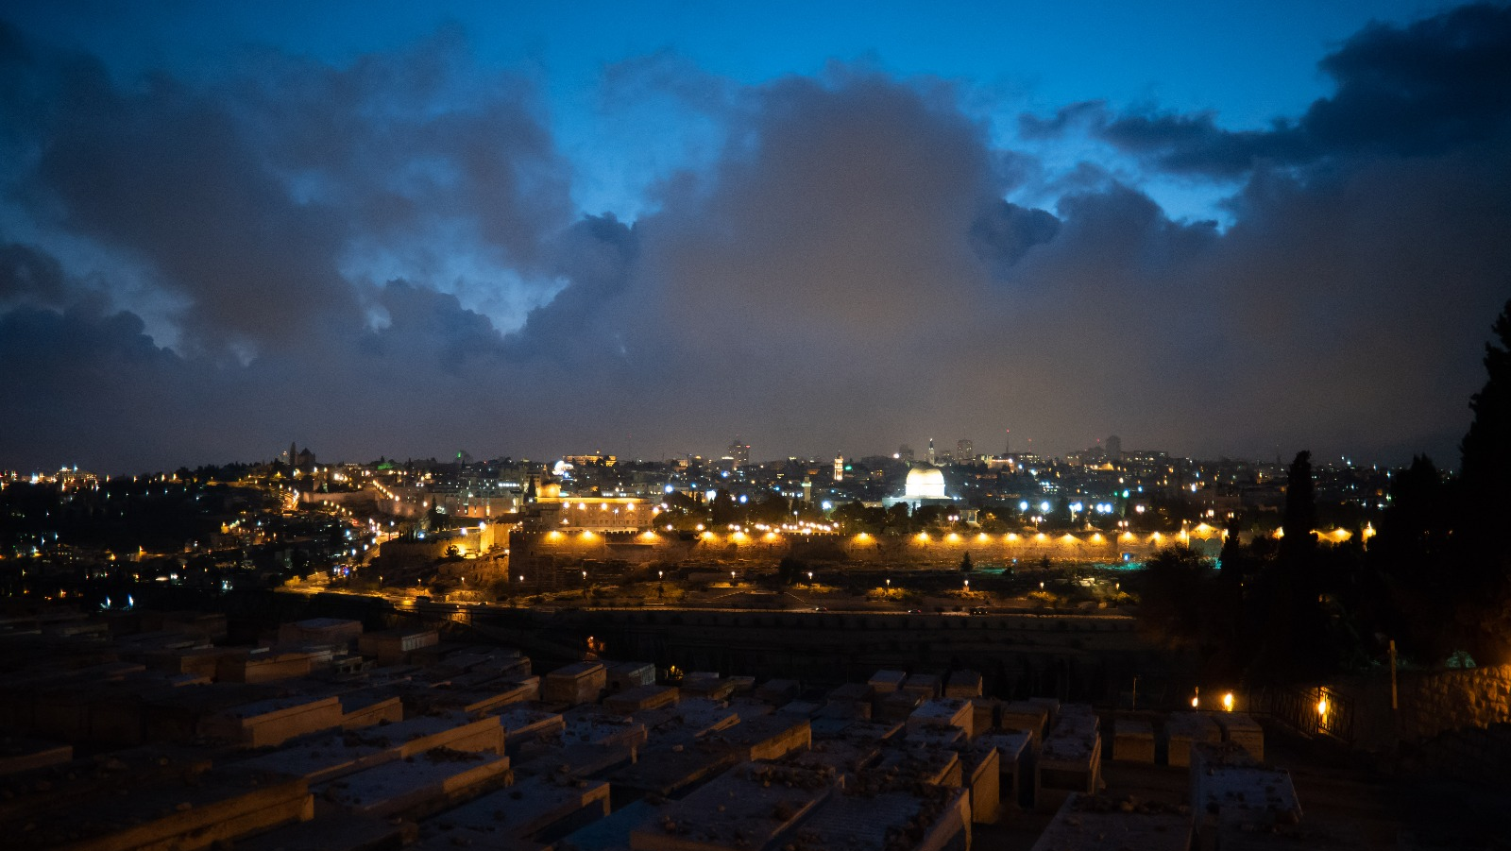
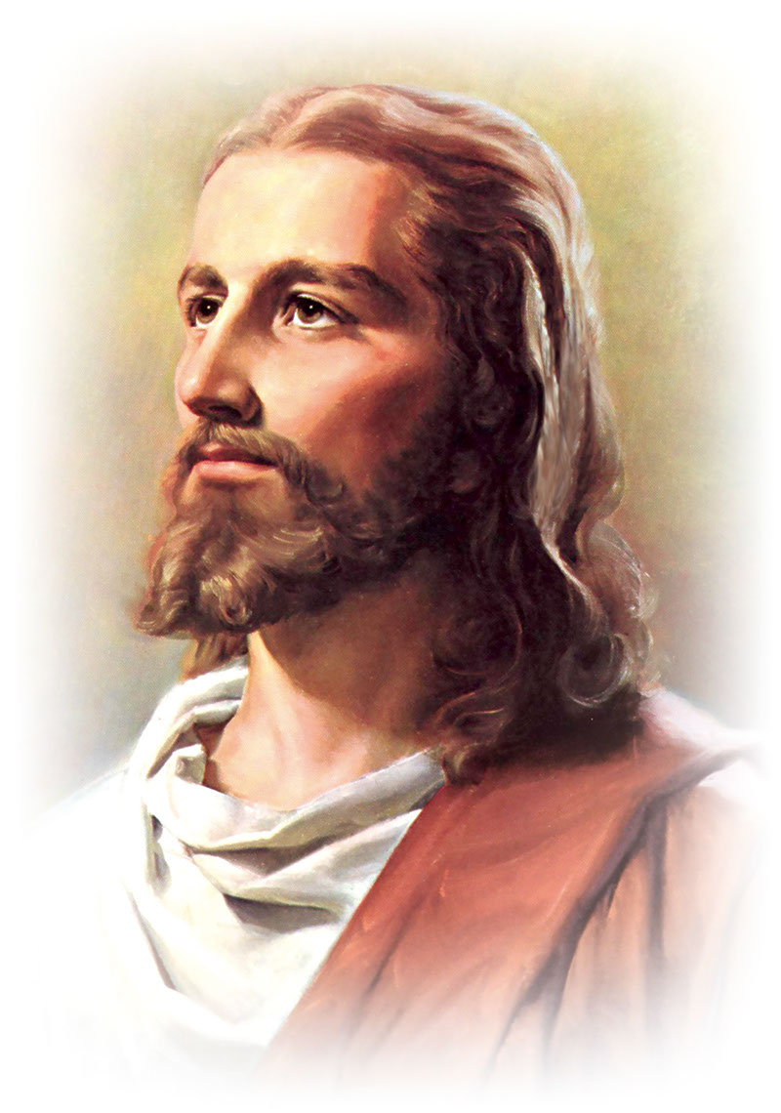
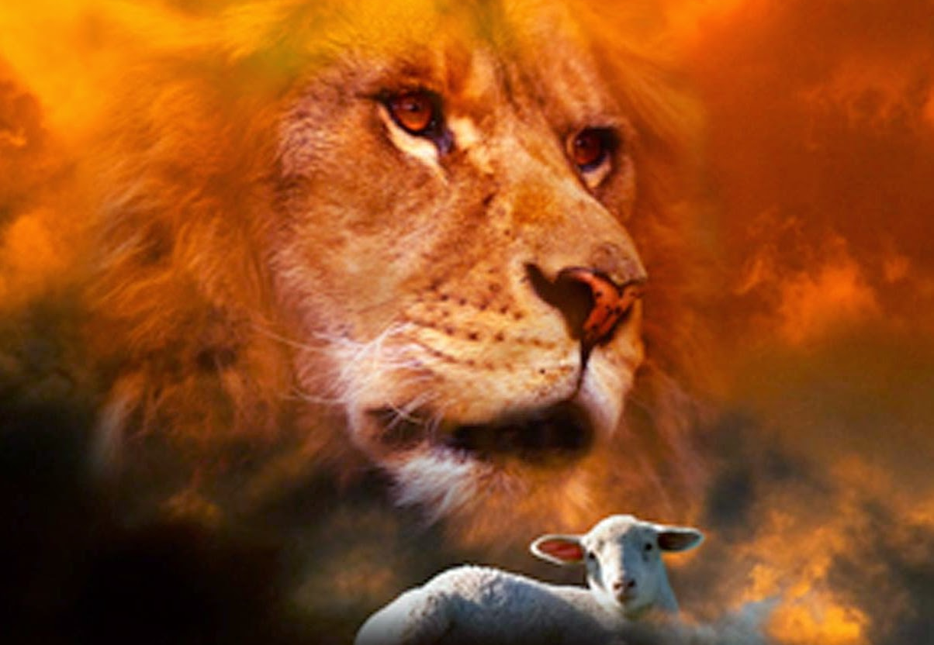
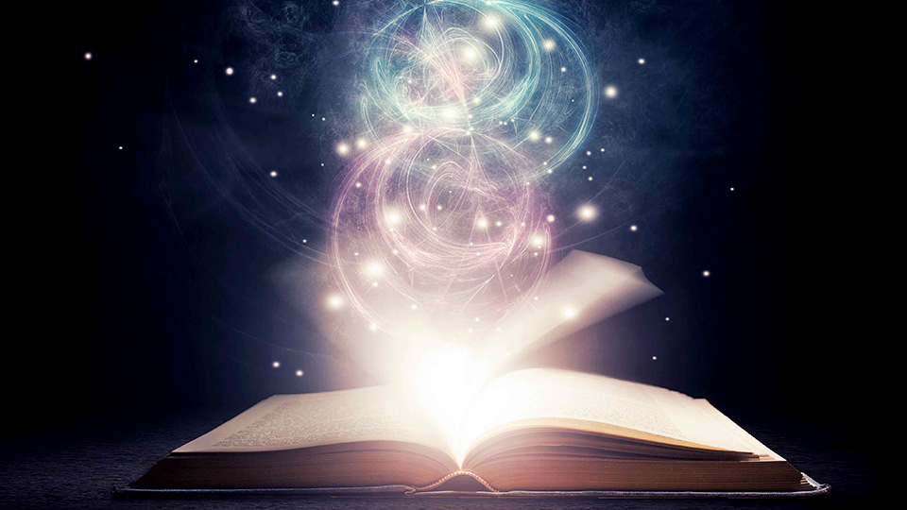
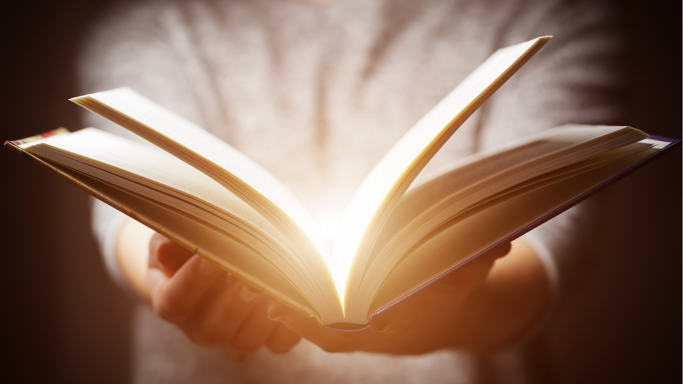
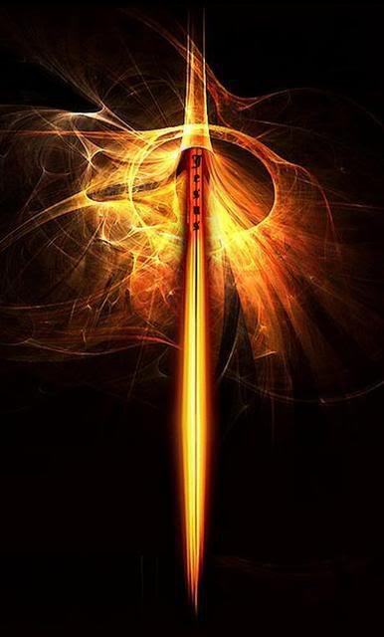
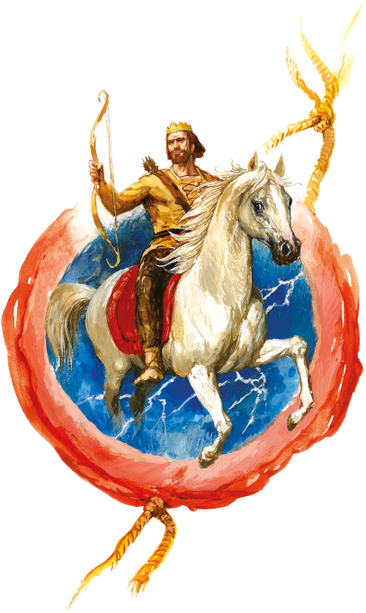


The Golden Ark of Revelation
The future revealed in Revelation
13
Notes:
¡Hola amigos! La paz de Dios sea con todos vosotros.
Me alegra poder estar nuevamente con ustedes para poder compartir el estudio de uno de los libros de mayor actualidad en la Biblia: el fascinante libro del Apocalipsis.
En esta nueva serie de temas dedicaremos nuestro tiempo para estudiar el milenario y fascinante libro del Apocalipsis. Para algunos, un libro tenebroso; para otros, incomprensible; para algunos más, una curiosidad, y para otros, la revelación de Dios para el cristiano del tiempo del fin. El Apocalipsis es el libro que nos muestra la gloriosa nueva Jerusalén, pero no en Israel, sino la Jerusalén celestial, el futuro hogar de los redimidos, de los salvados.
El Apocalipsis, es el último libro de la Biblia, y contiene profecías impresionantes.

Slide 2
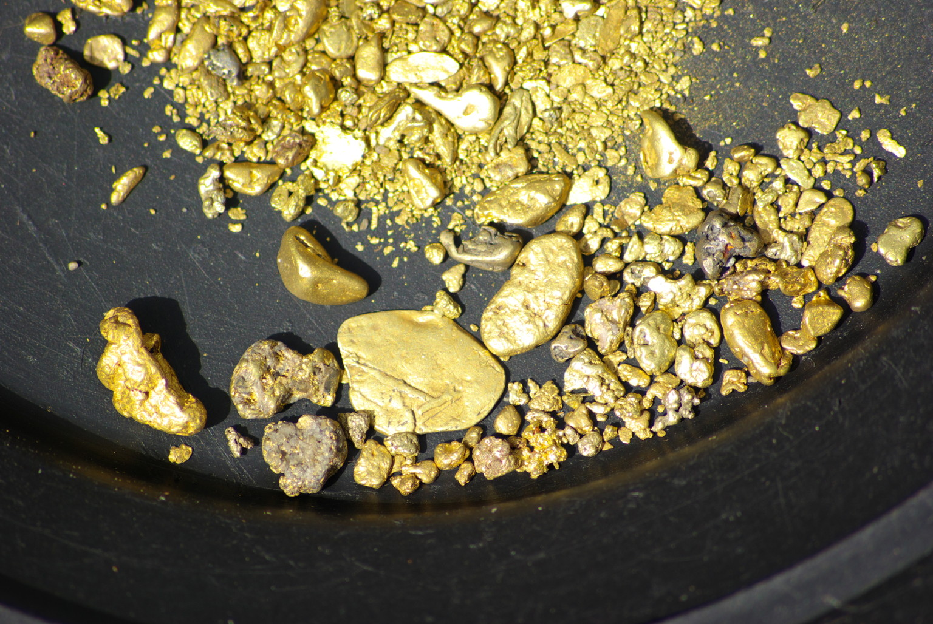

Notes:
La fiebre del oro ha llevado a miles de personas a dejar familias, bienes y luchar por conservar la vida en la pelea de quién se queda con el oro y por el sueño de encontrar el metal precioso y llegar a ser una persona rica.

Slide 3
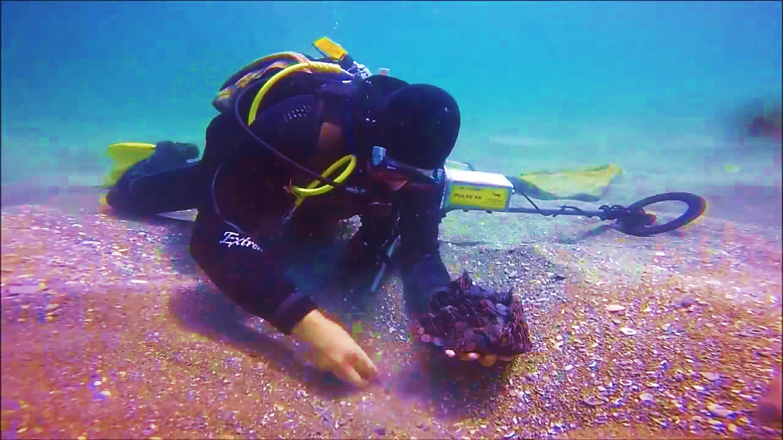
Notes:
Otros inician la caza de tesoros en el fondo del mar, intentando encontrar esos barcos que en la historia desaparecieron y muchos de ellos cargando verdaderos tesoros.
Según arqueólogos marinos e historiadores, se estima que en lo profundo del mar se encuentran cerca de 60 billones de dólares en tesoros.

Slide 4
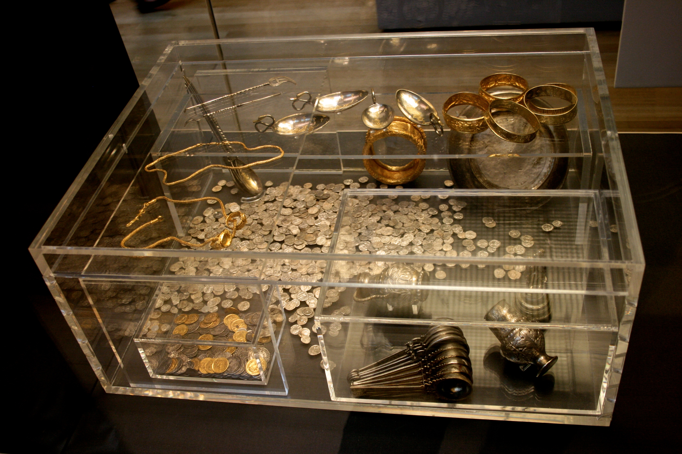
Notes:
Es curioso, por otro lado, la forma cómo se ha encontrado uno de los tesoros más famosos, llamado “el Tesoro de Hoxne” encontrado en 1992 y valorado en 3,8 millones de dólares. El campesino Peter Whatling había perdido su martillo en su campo. Llamó a un amigo que tenía un detector de metales con el objetivo de encontrar su martillo y para su sorpresa encontró un tesoro en un cofre de madera de roble que contenía monedas de oro, cucharas de plata y joyas del siglo IV y V.

Slide 5
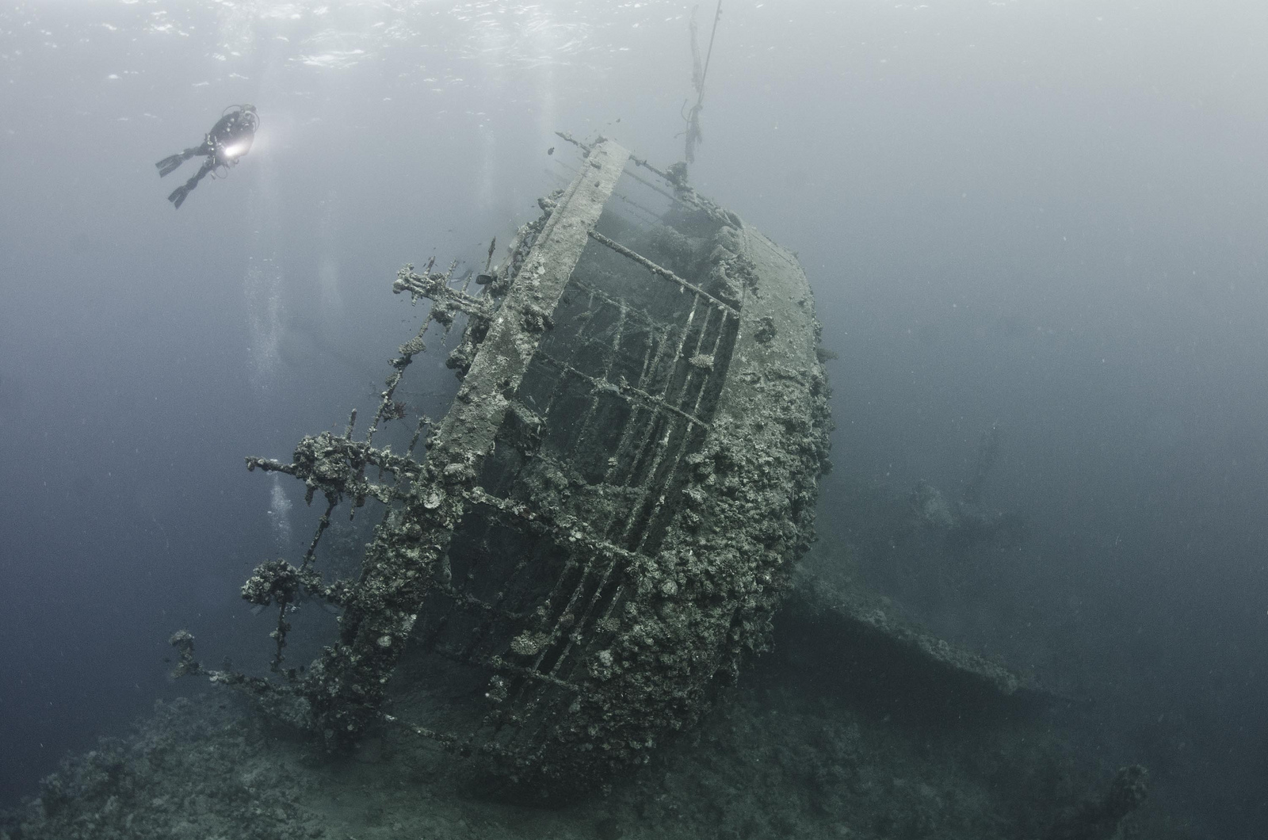
Notes:
Otros pasan su vida buscando tesoros en el fondo del mar. Uno de los más buscados son los restos del barco llamado “El dorado del Mar” o el también llamado “Mercantil Real”, un barco británico que se hundió en una tormenta en 1641 cerca de las islas Scilly con una carga inimaginable de riquezas de oro, plata y otros objetos de valor. Se estima que la carga está valorada en 1 billón de dólares.

Slide 6
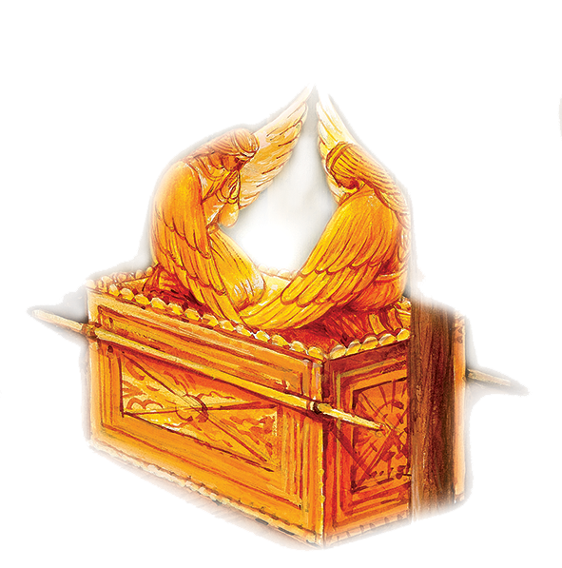

The golden ark
Notes:
En el antiguo Israel también había objetos de gran valor, especialmente uno que era llamado “el arca del pacto”. Esta Arca del Pacto era el centro del culto de Israel y estaba ubicada en el lugar más sagrado que tenía el templo: el lugar Santísimo. Poco antes de la caída de Jerusalén en mano de los babilonios, manos fieles tomaron el arca del pacto y la escondieron para que quedara oculta hasta el tiempo del fin.
El arca del pacto del Antiguo Testamento se muestra nuevamente en el Apocalipsis pero ya no en el desierto sino en el cielo.
Del arca de oro se ha escrito y hablado mucho. En la imaginación popular se han inventado historias y poderes que están ocultos en su interior.

Slide 7
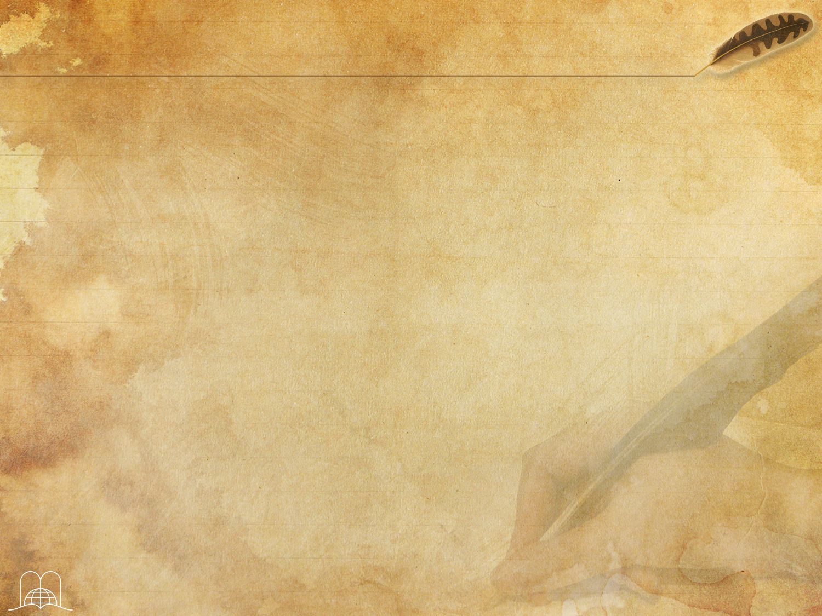
Revelation 11:19
“And the temple of God was opened in heaven, and there was seen in his temple the ark of his testament: and there were lightnings, and voices, and thunderings, and an earthquake, and great hail.”
Notes:
En Apocalipsis 11:19 leemos: “Y el templo de Dios fue abierto en el cielo, y el arca de su pacto se veía en el templo. Y hubo relámpagos, voces, truenos, un terremoto y grande granizo”.
Según el libro del Apocalipsis esta arca es también llamada el Arca del Pacto. También se dice que la misma estaba dentro de un templo y que ese templo estaba en el cielo.
Veamos estas cosas cómo pueden ser comprendidas.

Slide 8
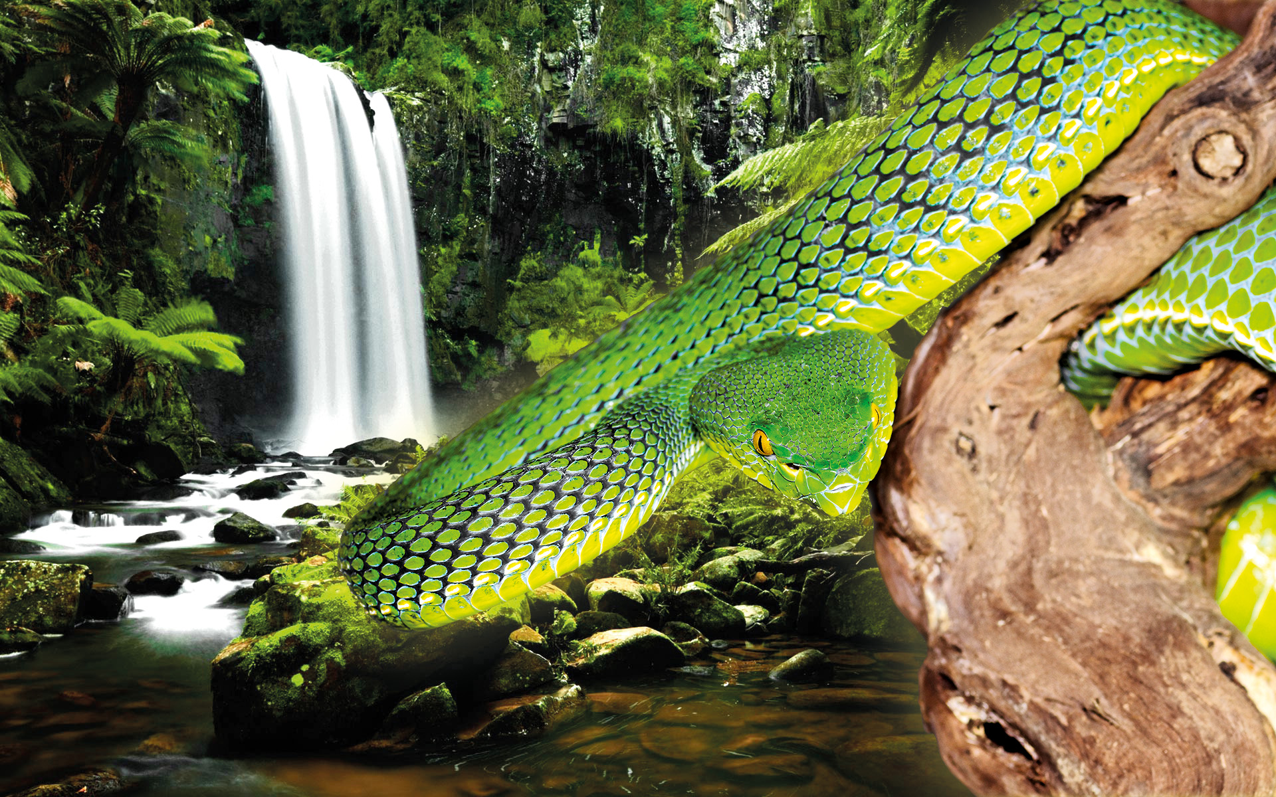
What did God say to the serpent when man sinned?
Notes:
El primer pacto fue hecho con Adán.
¿Qué le dijo Dios a la serpiente cuando el hombre pecó? Génesis 3:15.

Slide 9
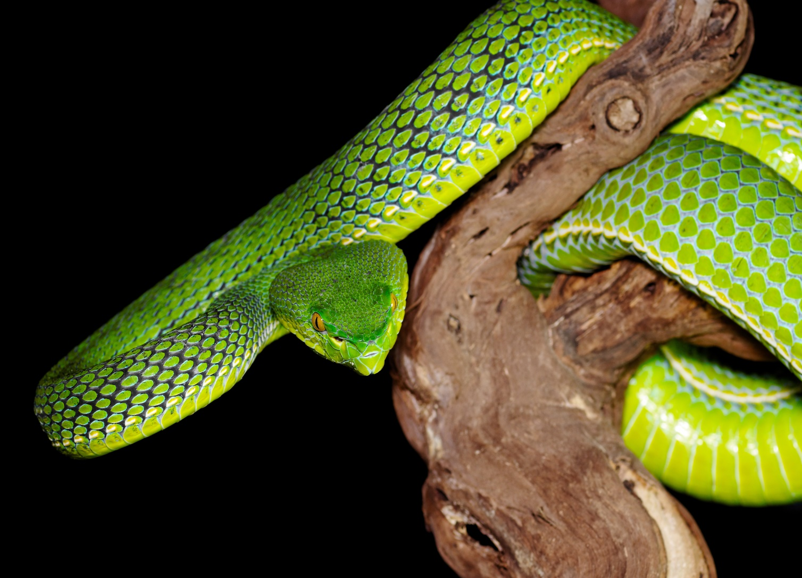
Genesis 3:15
" And I will put enmity between thee and the woman, and between thy seed and her seed; it shall bruise thy head, and thou shalt bruise his heel.”
Notes:
“Y pondré enemistad entre ti y la mujer, y entre tu simiente y su simiente; Él te herirá en la cabeza, y tú le herirás en el calcañar”.
Es hermoso notar que cuando Dios buscó al hombre a causa de su pecado, antes del castigo le confirió una promesa. La promesa consistía que en determinado momento iba a nacer una simiente de la mujer, Cristo, el cual iba a destruir a Satanás, el originador del pecado. De ese modo Dios hizo un pacto de salvación con el hombre. A través de los sacrificios de un animal inocente debía ser expiada la culpa del pecado, ese animal era un símbolo de Jesús, el inocente que tomó la culpa del hombre sobre sí.

Slide 10
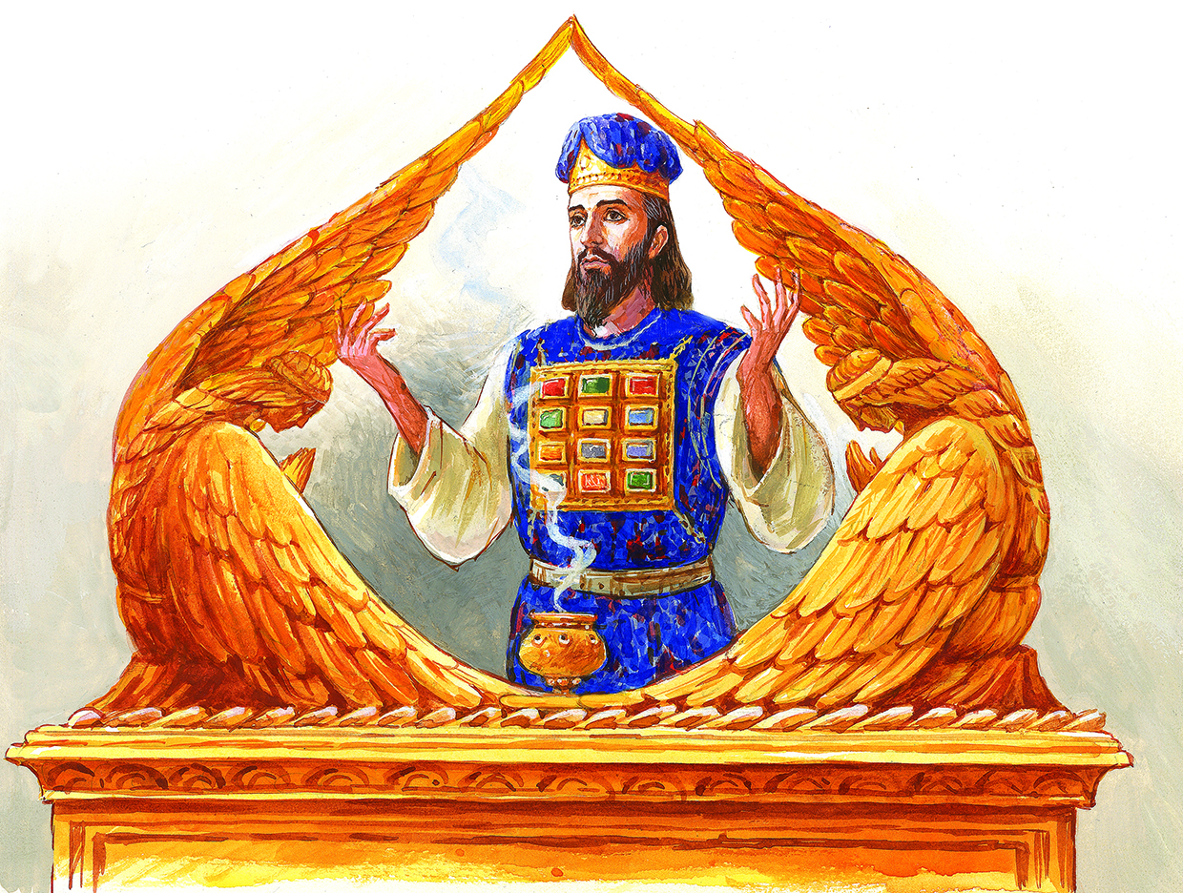
Notes:
El centro de adoración y de la presencia divina entre el pueblo de Israel estaba en el santuario, un templo ambulante desarmable, de maravilloso aspecto, el cual tenía dos compartimientos: el lugar santo y el lugar santísimo. En este último estaba el arca del pacto, un arca de oro con sus símbolos, de oro, como todo su entorno. El plan de salvación estaba escondido a través de los diversos elementos con sus símbolos, los que vamos a analizar.

Slide 11
Exodus 25:10-22
“And from there I will meet you, and I will speak to you about the mercy seat, of the two cherubs on the Ark of the testimony, all that I will send to you for the children of Israel.”
Notes:
¿Qué era el arca de oro? El libro de Éxodo 25:10-22 describe el arca del pacto.
Dios ordenó a Moisés que hiciera un arca de madera de acacia, cuya longitud será de dos codos y medio, más o menos 1,25 m.; y su anchura y alto era de unos 75 cm. Además, Dios dijo: la cubrirás de oro puro… Y pondrás en el arca el testimonio que yo te daré.
La tapa del arca llamada propiciatorio era de oro macizo; encima tenía dos hermosos querubines, o sea, ángeles, hechos de oro.
Y de allí me encontraré contigo, y hablaré contigo de sobre el propiciatorio, de entre los dos querubines que están sobre el arca del testimonio, todo lo que yo te mandare para los hijos de Israel.
Sobre el arca se encontraba la luz llamada Shekinah que era la misma presencia de Dios en su pueblo. De allí hablaba Dios con Moisés.

Slide 12
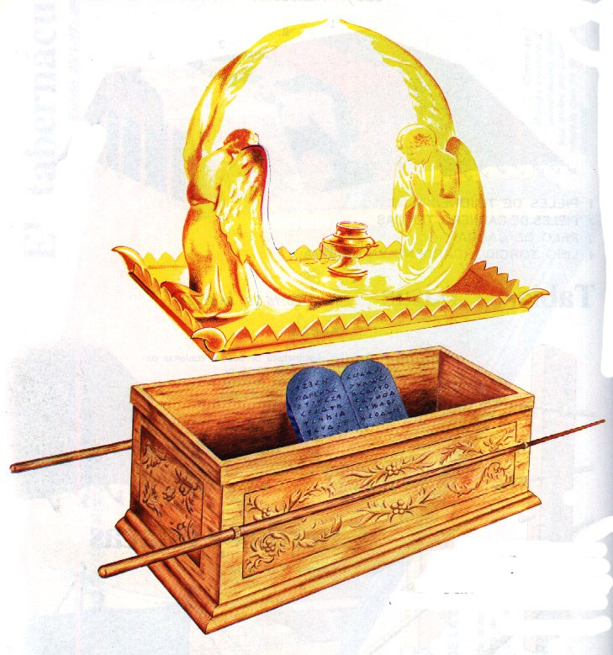
What was
inside the ark?
Notes:
¿Que había dentro del arca?

Slide 13

Deuteronomy 10:4-5
"And he wrote on the tables, according to the first writing, the ten commandments, which the Lord spake unto you in the mount out of the midst of the fire in the day of the assembly: and the Lord gave them unto me. And I turned myself and came down from the mount, and put the tables in the ark which I had made; and there they be, as the Lord commanded me.”
Notes:
Para ello leeremos en Deuteronomio 10:4-5 y Hebreos 9:4 que dicen: “Y escribió en las tablas conforme a la primera escritura, los diez mandamientos que Jehová os había hablado en el monte de en medio del fuego, el día de la asamblea; y me las dio Jehová. Y volví y descendí del monte, y puse las tablas en el arca que había hecho; y allí están, como Jehová me mandó”.

Slide 14
Hebrew 9:4
“Which had the golden censer, and the ark of the covenant overlaid round about with gold, wherein was the golden pot that had manna, and Aaron’s rod that budded, and the tables of the covenant.”
Notes:
Hebreos 9:4
…el arca del pacto cubierta de oro por todas partes, en la que estaba una urna de oro que contenía el maná, la vara de Aarón que reverdeció, y las tablas del pacto.

Slide 15

The Golden Ark
It symbolized the throne of God, and contains the following
elements that make up His government:
The Mercy Seat: Symbolizes mercy, which is above all.
The Ten Commandments: they are the foundation of His throne, because they represent justice.
The Golden Pot with Manna: represents the healthy nourishment that God gave man during Creation (Genesis 1:29).
Aaron’s rod: which budded and gave fruit: it represents the ministry that God has ordained for the spreading of His gospel and for the salvation of the people.
Notes:
El arca de oro simbolizaba el trono de Dios, ya que en ella se encuentran los siguientes elementos que hacen a su gobierno:
El propiciatorio: simboliza la misericordia, la cual está por encima de todo.
Los Diez Mandamientos: son el fundamento de su trono, ya que ellos representan la justicia.
La urna de oro con el maná: representa la alimentación sana que Dios dio al hombre en la creación (Génesis 1:29).
La vara de almendro que pertenecía a Aarón, reverdeció y dio frutos: representa el ministerio que Dios tiene ordenado para la difusión de su Evangelio y la salvación de las personas.
¡Qué interesante que cada elemento tiene su aplicación lógica para conocer más claramente la voluntad de Dios!

Slide 16
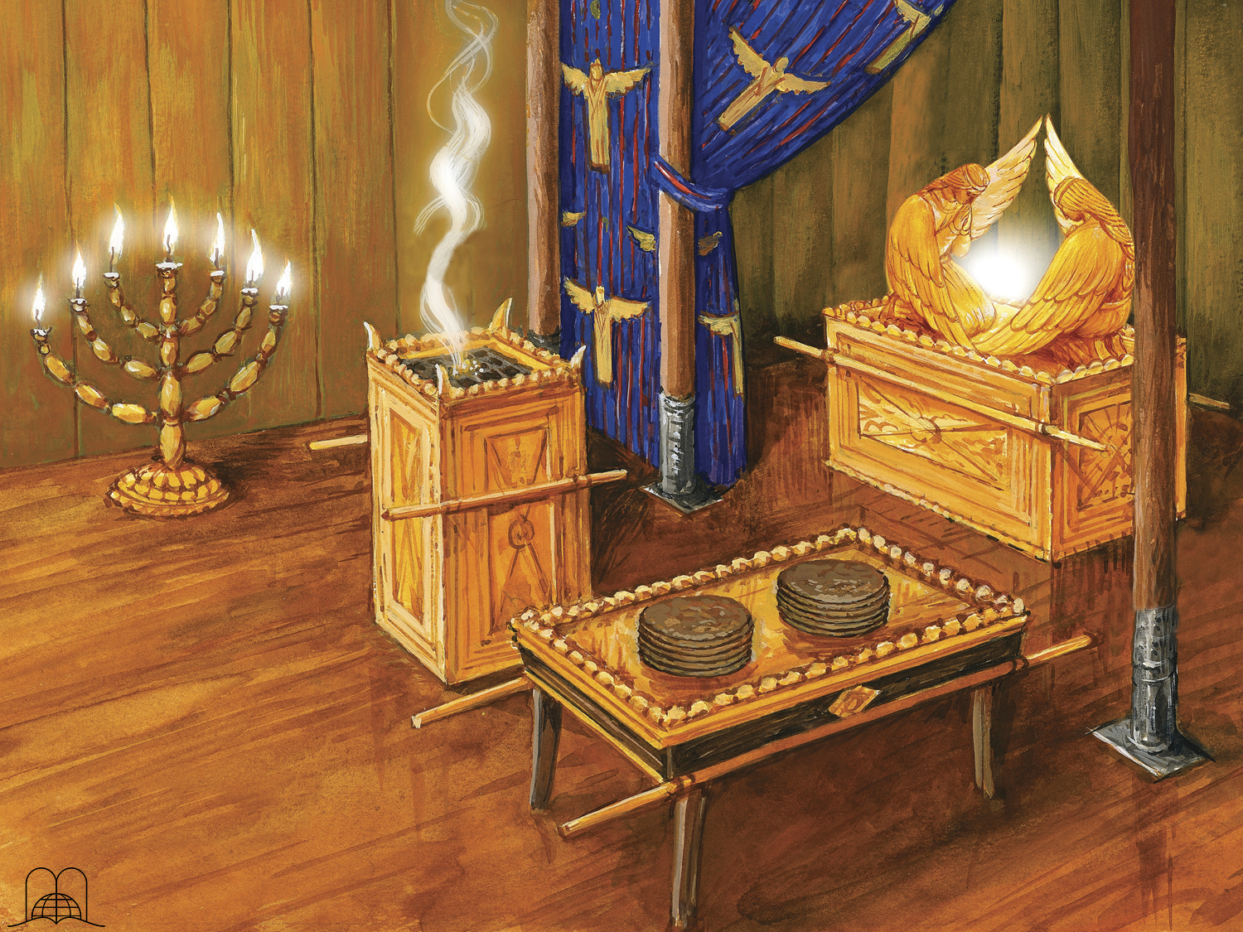
Where was this ark, the symbol of the throne of God, located?
Notes:
¿Dónde estaba ubicada esta arca, símbolo del trono de Dios?

Slide 17
Hebrew 9:3
“And after the second veil, the tabernacle which is called the Holiest of all.”
Notes:
Leamos en Hebreos 9:3 “Y tras el segundo velo estaba la parte del velo del tabernáculo que es llamado el Lugar Santísimo”.
El lugar Santísimo era un lugar al que sólo entraba una vez al año el Sumo Sacerdote, ya que allí estaba, debajo de los ángeles, sobre el propiciatorio, la manifestación visible de la presencia de Dios, o sea, la Shekinah.

Slide 18
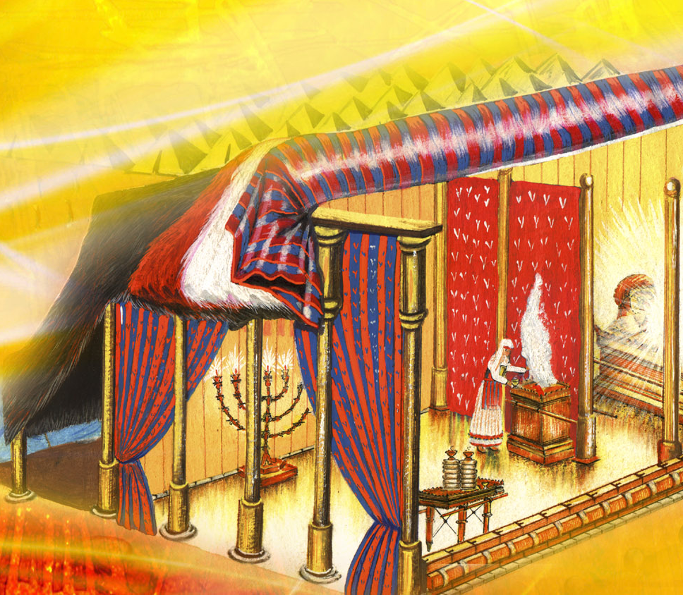
What other division did the tabernacle have?
Notes:
¿Y qué otra división existía en el tabernáculo?

Slide 19
Hebrew 9:1-2
" Then verily the first covenant had also ordinances of divine service, and a worldly sanctuary. For there was a tabernacle made; the first, wherein was the candlestick, and the table, and the shewbread; which is called the sanctuary.”
Notes:
En Éxodo 40:4-5 y Hebreos 9:1-2 menciona lo siguiente: “Ahora bien, el primer pacto tenía en verdad ordenanzas de servicio a Dios y un santuario terrenal. Porque el tabernáculo fue edificado así; la primera parte, en donde estaba el candelero, y la mesa, y los panes de la proposición; el cual es llamado el Santuario”.

Slide 20
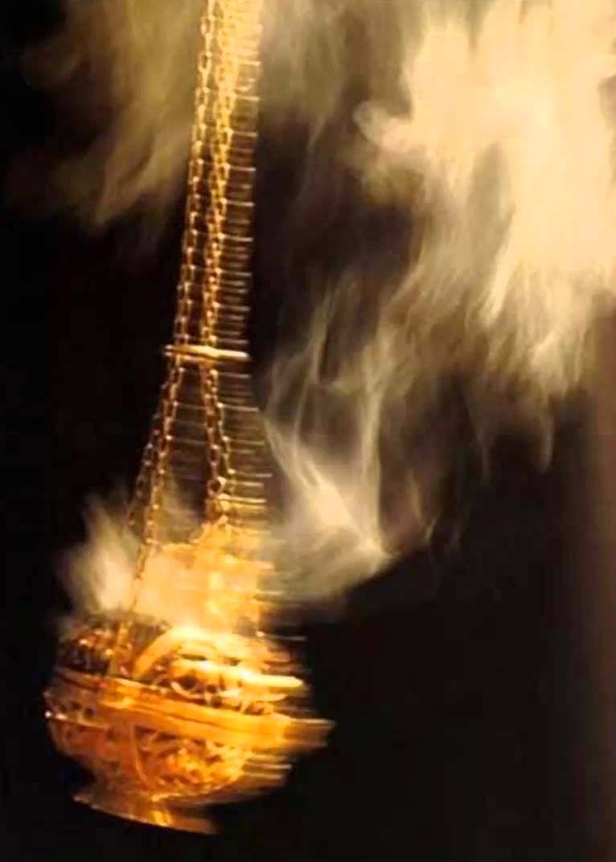
Revelation 8:3
"And another angel came and stood at the altar, having a golden censer; and there was given unto him much incense, that he should offer it with the prayers of all saints upon the golden altar which was before the throne.”
Notes:
Y en Apocalipsis 8:3 dice: “Y otro ángel vino y se puso en pie delante del altar, teniendo un incensario de oro; y le fue dado mucho incienso para que lo ofreciese con las oraciones de todos los santos sobre el altar de oro que estaba delante del trono”.
Vemos aquí la primera división y su contenido. De allí podemos ver que en el cielo también existe un altar y también se quema el incienso.

Slide 21
The Tabernacle
Ark of the Covenant
Seven Golden Candlesticks
Altar of Incense
Table of Shewbread
Notes:
¿De qué estaba hecho el tabernáculo propiamente dicho, donde estaban el lugar santo y el santísimo? Éxodo 26:1, 7, 14-15, 29-30.

Slide 22
Exodus 26:1, 7, 14
“Moreover thou shalt make the tabernacle with ten curtains of fine twined linen, and blue, and purple, and scarlet: with cherubims of cunning work shalt thou make them. And thou shalt make curtains of goats' hair to be a covering upon the tabernacle: eleven curtains shalt thou make. And thou shalt make a covering for the tent of rams' skins dyed red, and a covering above of badgers' skins.”
Notes:
“Y harás el tabernáculo de diez cortinas de lino torcido, azul, púrpura, y carmesí: y harás querubines de obra de arte. Y harás cortinas de pelo de cabras para una cubierta sobre el tabernáculo; once cortinas harás. Y harás a la tienda una cubierta de pieles de carneros, teñidos de rojo, y una cubierta de pieles de tejones encima.

Slide 23
Éxodo 26:15, 29-30
“And thou shalt make boards for the tabernacle of acasia wood standing up. And thou shalt overlay the boards with gold, and make their rings of gold for places for the bars: and thou shalt overlay the bars with gold. And thou shalt rear up the tabernacle according to the fashion thereof which was shewed thee in the mount.”
Notes:
Y harás para el tabernáculo tablas de madera de acacia, que estén derechas. Y cubrirás las tablas de oro, y harás sus anillos de oro para meter por ellos las vigas: también cubrirás las vigas de oro. Y levantarás el tabernáculo conforme al modelo que te fue mostrado en el monte”.
El armazón de madera de acacia revestida con oro nos ilustra la unión en Cristo de lo Divino con lo humano. Y así cada elemento nos va ilustrando la vida de Cristo: su humildad, sus sufrimientos, su pureza y a Cristo como Rey.

Slide 24
John 10:9; 1 Timothy2:4
“I am the door: by me if any man enter in, he shall be saved, … who will have all men to be saved, and to come unto the knowledge of the truth.”
Notes:
En Juan 10:9 y 1 Timoteo 2:3-4 nos menciona a Cristo como la puerta: el que por mí entrare, será salvo…, porque él quiere que todos los hombres sean salvos, y vengan al conocimiento de la verdad.
Nos presenta a Cristo como la ofrenda de expiación por los pecados. Y la fuente de bronce símbolo del bautismo invocando el nombre del Señor, como menciona en Hechos 22:16.

Slide 25
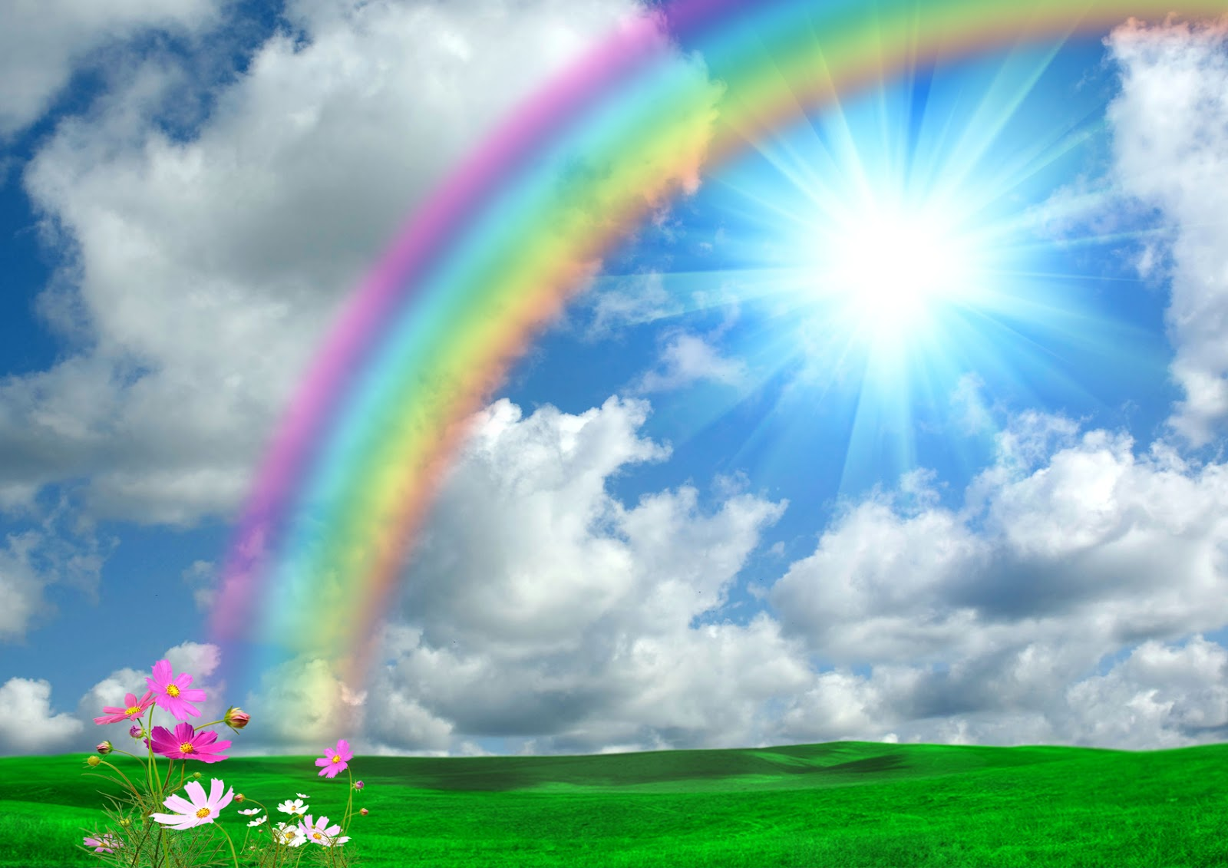
What element, described in Revelation, surrounds the throne of God and gives us joy and hope?
Notes:
¿Qué elemento rodea el trono de Dios, descrito en el Apocalipsis, y nos da alegría y esperanza?

Slide 26
Revelation 4:3 l.p.
“And he that sat was to look upon like a jasper and a sardine stone: and there was a rainbow round about the throne, in sight like unto an emerald.”
Notes:
Leamos Apocalipsis 4:3 ú.p.: “y había un arco iris alrededor del trono, semejante en aspecto a la esmeralda”.

Slide 27
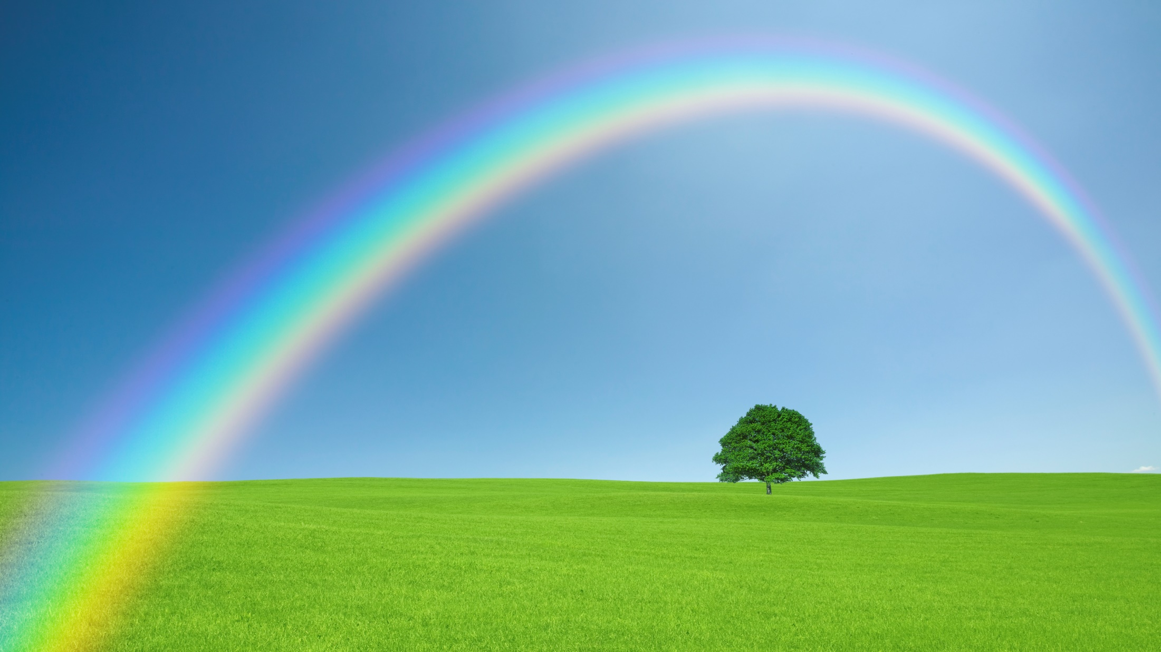
Just as the rainbow in the cloud is formed by the union of sunlight and rain, likewise, the rainbow surrounding the throne represents the combined power of mercy and justice.
Notes:
Rodeando al trono de Dios está el arcoíris. Quisiera citar un pensamiento maravilloso acerca de este tema:
“Así como el arco en la nube se forma con la unión de la luz del sol y la lluvia, así también el arco iris que rodea el trono representa el poder combinado de la misericordia y la justicia. No se debe presentar únicamente la justicia, pues se eclipsaría la gloria del arco iris de la promesa que se extiende por encima del trono; los hombres sólo podrían ver el castigo de la ley. Si no hubiese justicia ni castigo, no habría estabilidad en el gobierno de Dios. Lo que hace completa la salvación es la combinación del juicio y la misericordia. La unión de ambos, mientras contemplamos al Redentor del mundo y la ley de Jehová, nos induce a exclamar: ‘Tu benignidad me ha engrandecido’”.
Creo que esta es la enseñanza mayor que podemos sacar del arca de oro: Una combinación perfecta entre la misericordia, el propiciatorio donde se manifestaba la gloria de Dios, y la justicia, su santa Ley, los Diez Mandamientos.

Slide 28
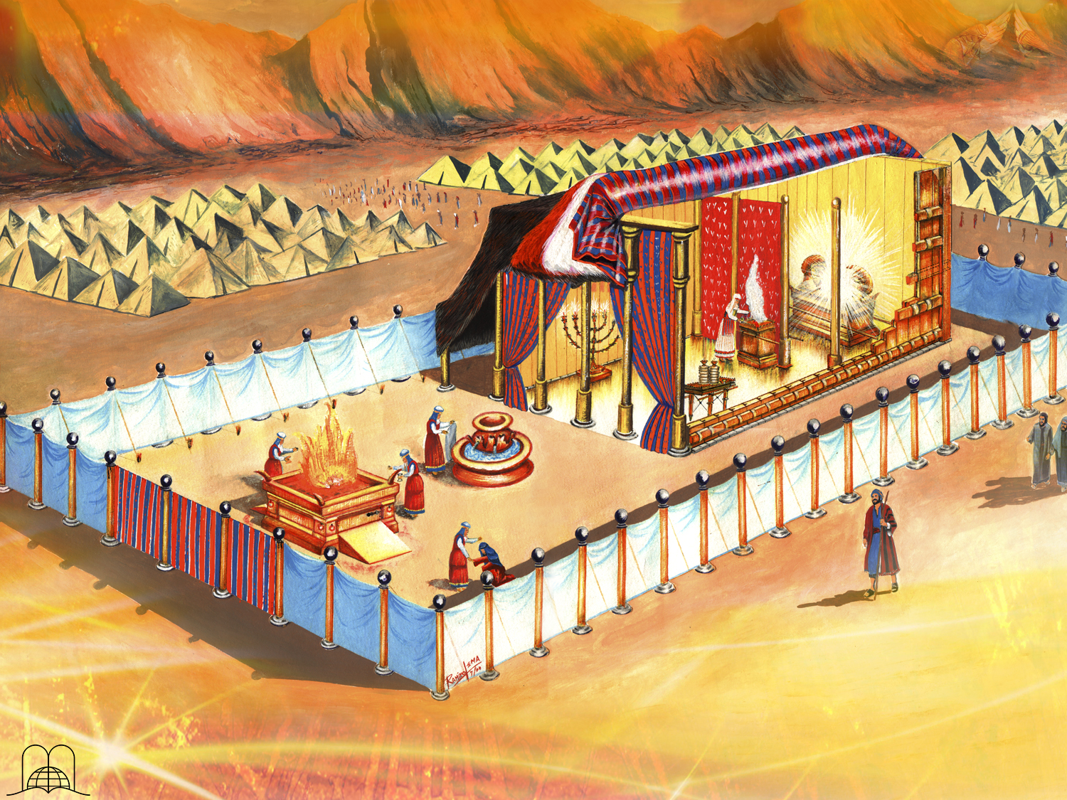

Jesus
The Center of the Sanctuary
Notes:
Además, para llegar hasta el arca, el pecador debía recorrer un camino. Lo primero que se encuentra es que hay una gran puerta abierta para todos los pecadores. Luego entras por esa puerta y confiesas los pecados sobre el Cordero de Dios. Aceptar el hecho que Jesús murió, fue sacrificado, para que tú tengas vida. Nacer del agua, mediante el bautismo, símbolo de que deseas limpiarte del pasado que te ata. Reconocer a Jesús como la luz de vida que te mostrará el camino del éxito en todo lo que emprendas.
Agradecer a Dios que él te provee el pan y que, para tu alma hambrienta, Cristo es el pan que la sacia. Diariamente elevar nuestras oraciones, con la justicia de Cristo que la purifica, como incienso de olor agradable a Dios. Por último, cruzar el velo y presentarte ante Dios diariamente, para que él tenga misericordia de ti.

Slide 29
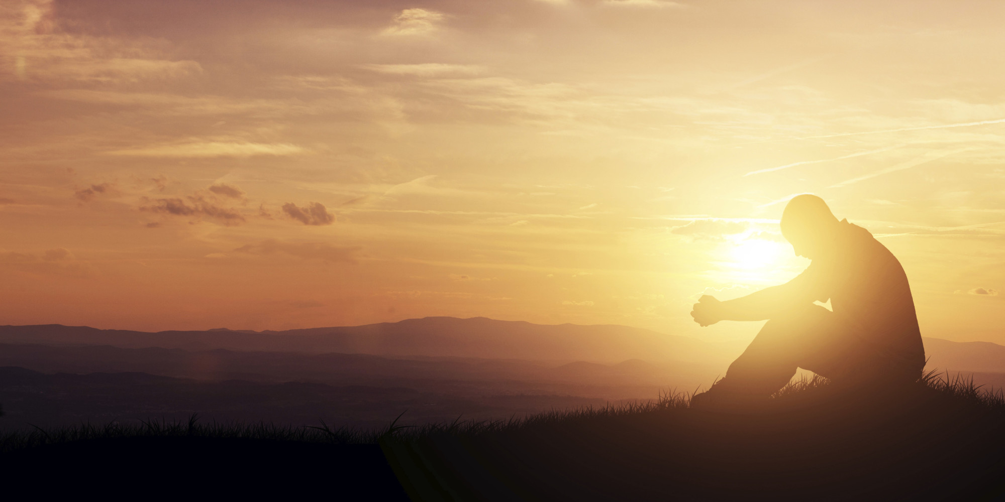
Recognize Jesus as the Light of your life that will guide you in the path of success in all your endeavors.
Notes:
Dios no es la rueda de auxilio a la que acudimos cuando tenemos una pinchadura. Un deportista, para triunfar, entrena concienzudamente, hasta que llega a un nivel óptimo de competencia y poder tener éxito en su desafío. Del mismo modo, la vida cristiana es exitosa cuando acudimos diariamente a Jesús y al trono de la gracia y obtenemos fuerzas cuando llegan las dificultades.

Slide 30
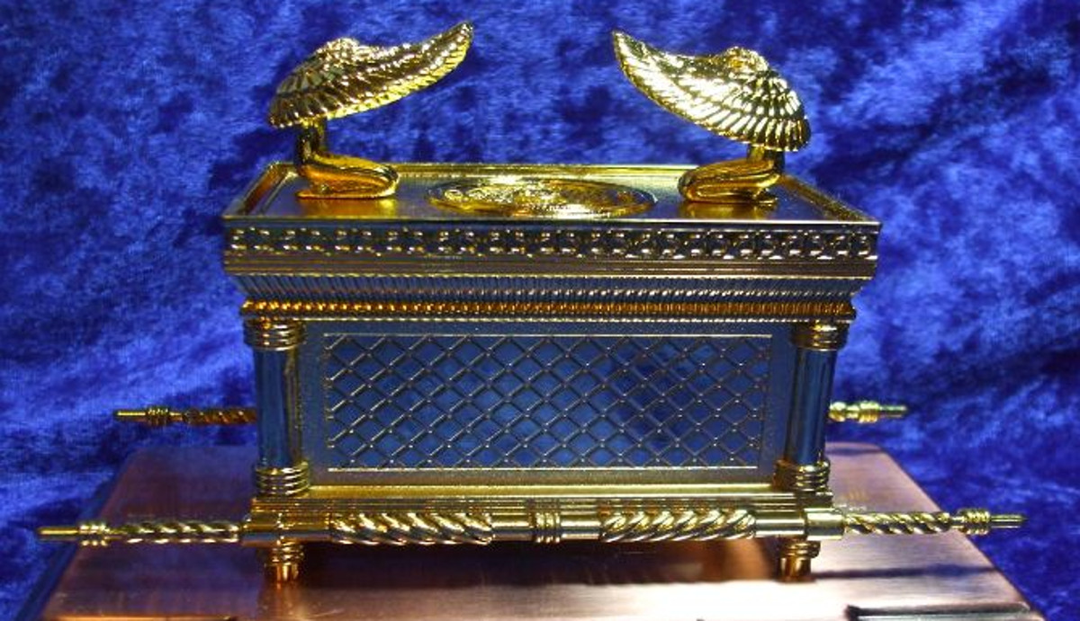
Revelation 15:5
“And after that I looked, and, behold, the temple of the tabernacle of the testimony in heaven was opened.”
Notes:
En Apocalipsis 15:5 se ve nuevamente el templo del cielo. Juan dice: Y después de estas cosas, miré, y, he aquí, el templo del tabernáculo del testimonio fue abierto en el cielo.
En Apocalipsis 15 vemos dos acontecimientos importantes relacionados al templo del cielo, en donde está el Arca del Pacto.
Por un lado, vemos los que han obtenido la victoria sobre la bestia y su imagen y están de pie ante el mar de vidrio en la ciudad de Dios y victoriosos. Por el otro lado, vemos las siete plagas que están listas para ser derramadas sobre aquellos que se han rendido a los requerimientos humanos y quedaron separados de Dios.
Mis queridos amigos, el Arca del Pacto es el elemento de decisión entre los dos grupos. Esta no fue solamente el elemento del pacto del antiguo Israel, sino que es un símbolo del pacto de Dios con sus hijos en este último tiempo.

Slide 31
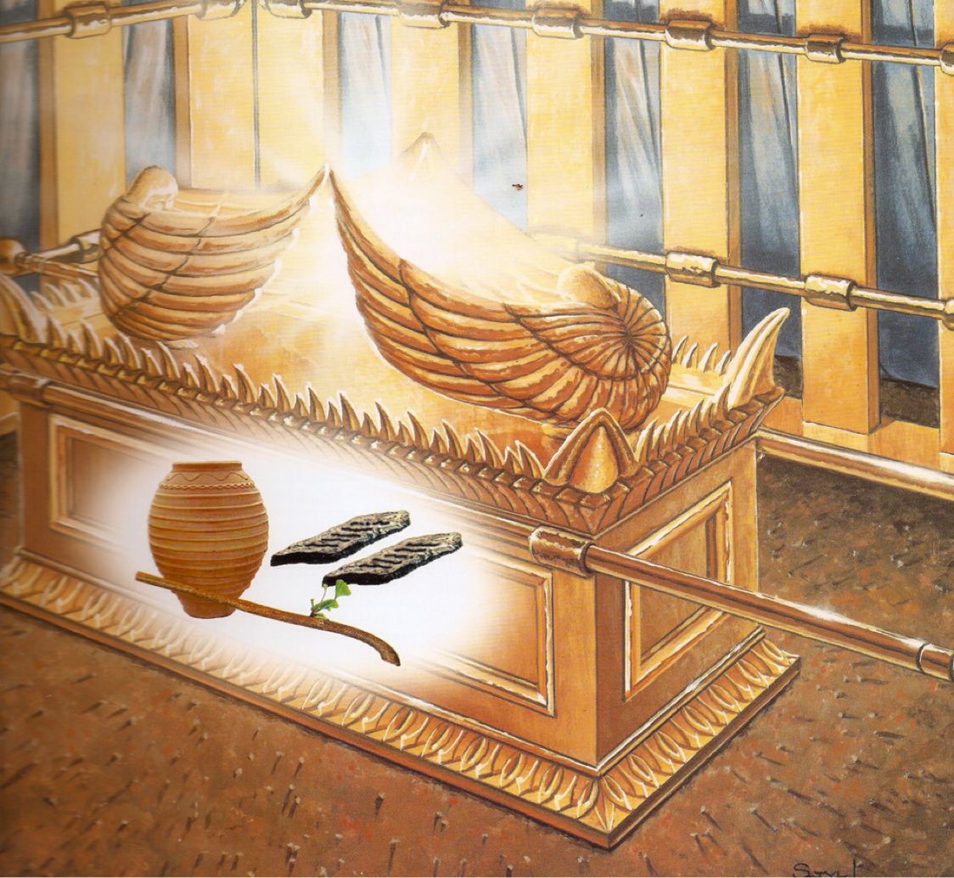
The Mercy Seat
The Ten Commandments
The Golden Pot of Manna
Aaron’s Budded Rod
Notes:
1. Propiciatorio: Símbolo de la propiciación que hace Cristo en nuestro favor ante el trono celestial. Hebreos 8:1, 2 y 6: “Así que la suma de las cosas que hemos dicho es esta: Que tenemos tal sumo sacerdote que se sentó a la diestra del trono de la Majestad en los cielos: Ministro del santuario, y del verdadero tabernáculo que el Señor asentó, y no hombre. Mas ahora tanto mejor ministerio es el suyo, cuanto es mediador de un mejor pacto, el cual ha sido formado sobre mejores promesas.
2. Los 10 mandamientos: son la base del juicio de Dios. En base a ellos seremos juzgados en el Juicio que decidirá si estaremos con Dios en los cielos como victoriosos ante el mar de vidrio o si recibiremos las plagas. Santiago 2:12 dice: “Así hablad, y así obrad, como los que habéis de ser juzgados por la ley de libertad”.
3. Pocillo con Maná: Este pocillo representa la alimentación que Dios le dio al pueblo de Israel en su camino a la Canaán prometida. Esto representa que debemos alimentarnos diariamente con el pan de la Palabra de Dios como dice en Mateo 4:4. “Mas él respondiendo, dijo: Escrito está: No solo de pan vivirá el hombre, sino de toda palabra que sale de la boca de Dios”. Además 1 Corintios 10:6 menciona que debemos tener cuidado con la codicia de alimentos malsanos. Dios desea que cuidemos nuestro cuerpo y nos alimentemos de alimentos libres de carnes como lo pidió al pueblo de Israel durante su trayectoria en el desierto. Les dio Maná, un símbolo de alimentos sanos.
4. Vara de Aarón que reverdeció. Esto representa el ministerio que Dios tiene ordenado para la difusión de su evangelio y la salvación de las personas, el cual debe ser respetado. Hebreos 13:17 nos dice: “Obedeced a vuestros pastores, y sujetaos a ellos; porque ellos velan por vuestras almas, como aquellos que han de dar cuenta; para que lo hagan con alegría, y no gimiendo; porque esto no os es útil”.
Dios desea que respetemos los elementos que forman parte del pacto que Dios tiene con sus hijos en este último tiempo.

Slide 32
Revelation 15:2-4
“And I saw as it were a sea of glass mingled with fire: and them that had gotten the victory over the beast, and over his image, and over his mark, and over the number of his name, stand on the sea of glass, having the harps of God. And they sing the song of Moses the servant of God, and the song of the Lamb, saying, Great and marvellous are thy works, Lord God Almighty; just and true are thy ways, thou King of saints. Who shall not fear thee, O Lord, and glorify thy name? for thou only art holy: for all nations shall come and worship before thee; for thy judgments are made manifest.”
Notes:
Apocalipsis 15:2-4 hablando de los que han obtenido la victoria dice: “Y vi así como un mar de vidrio mezclado con fuego; y los que habían alcanzado la victoria de la bestia, y de su imagen, y de su señal, y del número de su nombre, estar sobre el mar de vidrio, teniendo las arpas de Dios. Y cantan el cántico de Moisés siervo de Dios, y el cántico del Cordero, diciendo: Grandes y maravillosas son tus obras, Señor Dios Todopoderoso; justos y verdaderos son tus caminos, Rey de los santos. ¿Quién no te temerá, oh Señor, y engrandecerá tu nombre? porque tú sólo eres santo; por lo cual todas las naciones vendrán, y adorarán delante de ti, porque tus juicios son manifestados”.
En el cántico de victoria de los que estarán ante el trono de Dios reconocerán que los juicios de Dios son justos y verdaderos. Reconocerán la santidad de Dios y que los caminos de Dios son verdaderos.
Si queremos estar también de pie ante el mar de cristal debemos reconocer hoy la justicia de Dios que se basa en su ley. Debemos reconocer la mediación realizada por Jesucristo, y que necesitamos del pan de su palabra cada día. También debemos respetar a aquellos que Dios ha llamado como sus siervos y proclaman la verdad tal como está en su Palabra.

Slide 33
Revelation 15:6-8
“And the seven angels came out of the temple, having the seven plagues, clothed in pure and white linen, and having their breasts girded with golden girdles. And one of the four beasts gave unto the seven angels seven golden vials full of the wrath of God, who liveth for ever and ever. And the temple was filled with smoke from the glory of God, and from his power; and no man was able to enter into the temple, till the seven plagues of the seven angels were fulfilled.”
Notes:
Mi querido amigo. Dios tiene un pueblo que levanta en alto estas verdades. Que respeta a Dios y se deja guiar por su Palabra.
En el conflicto final, en donde el hombre impondrá sus leyes, solo si dependemos de Dios lograremos la victoria.
Apocalipsis 15:6-8 sigue diciendo: Y salieron del templo siete ángeles, que tenían siete plagas, vestidos de un lino limpio y blanco, y ceñidos alrededor de los pechos con bandas de oro. Y uno de los cuatro animales dio a los siete ángeles siete copas de oro, llenas de la ira de Dios, que vive para siempre jamás. Y fue el templo lleno de humo por la majestad de Dios, y por su potencia; y ninguno podía entrar en el templo, hasta que fuesen consumadas las siete plagas de los siete ángeles”.
Si no estamos entre los que estarán en el mar de vidrio como victoriosos no hay otra opción que estar del lado de aquellos que recibirán la ira de Dios, sobre los que caerán las siete destructivas plagas. Cuando sean derramadas las plagas, se habrá acabado el tiempo de gracia o el tiempo de arrepentimiento. Es por esto que nadie puede más entrar en el templo durante las plagas. El tiempo de gracia se habrá terminado.

Slide 34
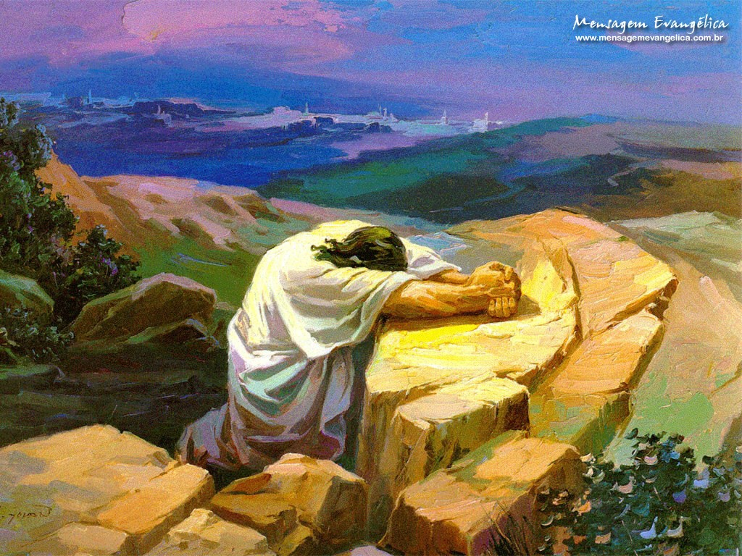
Notes:
Estimados amigos, hoy aún es tiempo de dirigirnos al trono de la gracia de Dios y pedir por su misericordia y por su perdón. Hoy es el tiempo de poner nuestra vida en armonía con el cielo y pedir a Dios que seamos parte del pacto de gracia que Dios desea hacer con sus hijos. Hoy debemos pedir que Dios escriba su ley en nuestro corazón y que podamos vivir en armonía con su voluntad antes que sea demasiado tarde y salgan de delante de la presencia de Dios los ángeles con las plagas de su ira.
Dios te bendiga ricamente.
Les invito a ponerse de pie al dirigirnos a Dios a través de una oración antes de despedirnos.

Slide 35
Next topic:
The Promises of Revelation
Notes:
Entremos por la fe mientras dura el tiempo de gracia en el templo de Dios para reconciliarnos con Dios y ser parte del pacto de su gracia.
A la salida pueden solicitar la hoja de repaso del tema estudiado esta noche de la serie de Apocalipsis.
Mañana a la misma hora de hoy disfrutaremos del último documental de la serie: “Jerusalén, tras las huellas de Jesús”. Visitaremos “El monte de la ascensión”.
También escucharemos la última conferencia sobre el fascinante libro del Apocalipsis titulada “Las promesas del Apocalipsis”.
Te esperamos el día de mañana nuevamente con tu familia y amigos. No te pierdas la última conferencia de esta serie.
¡Que Dios te bendiga ricamente y hasta mañana!

Slide 36
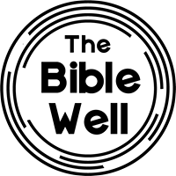



biblewell.org
info@biblewell.org
Notes:
labibliatienerazón.org
info@labibliatienerazón.org

